Slide 1
蛋博
sprint1
你说的都队
宁晨然/王洪/李兆炀/王锐/何瑞安/王子仪/邢书豪

Slide 2
1
Sprint1 简介与需求
2
CONTENTS
Sprint1 评审与产品展示
3
目录
Sprint1后端设计
4
Sprint1前端设计
5
Sprint1产品演示

Slide 3
PART ONE
Sprint1 简介与需求

Slide 4
Sprint1 – 简介
计划会议
增量内容
人员分工
时间计划
站会记录

Slide 5
增量内容
登陆：邮箱/用户名，密码
注册：邮箱，用户名，密码，确认密码，验证码
个人信息：头像，性别，生日，个性签名，年龄，图片上传
找回密码：邮箱，密码，确认密码，验证码
主页面：时间，文字，图片，头像，ID，关注（地点）

Slide 6
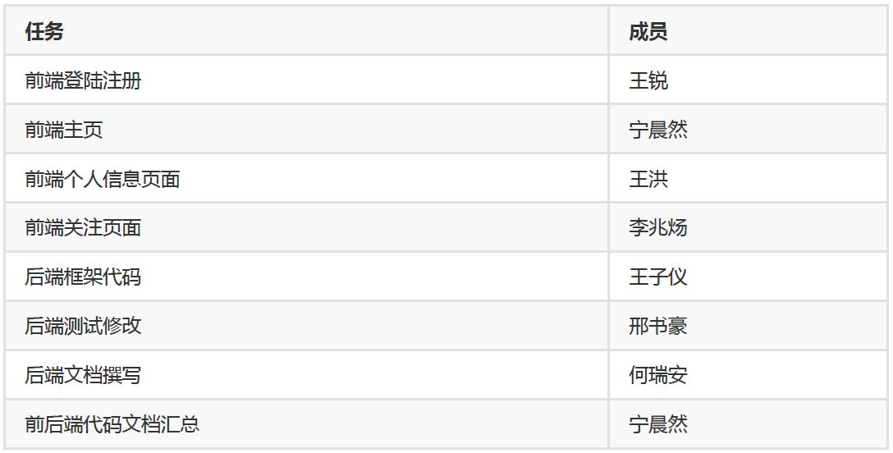
人员分工

Slide 7

时间计划
第一周（10月3号至10月10号）：前端学习javascript和vue，后端学习python和django
第二周（10月10号至10月16号）：前后端搭建框架，完成基本的功能和页面设置
第三周（10月17号至10月23号）：前后端合并，调试
第四周（10月24号至10月30号）：总结文档，召开Sprint评审和总结会议

Slide 8
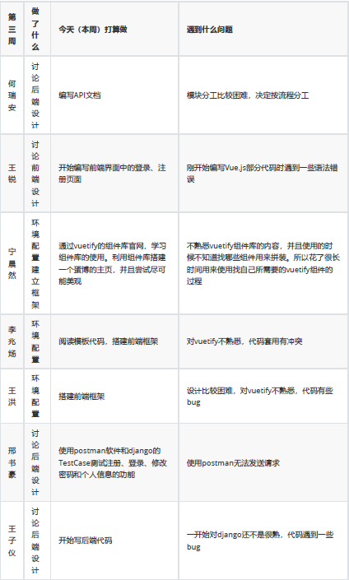
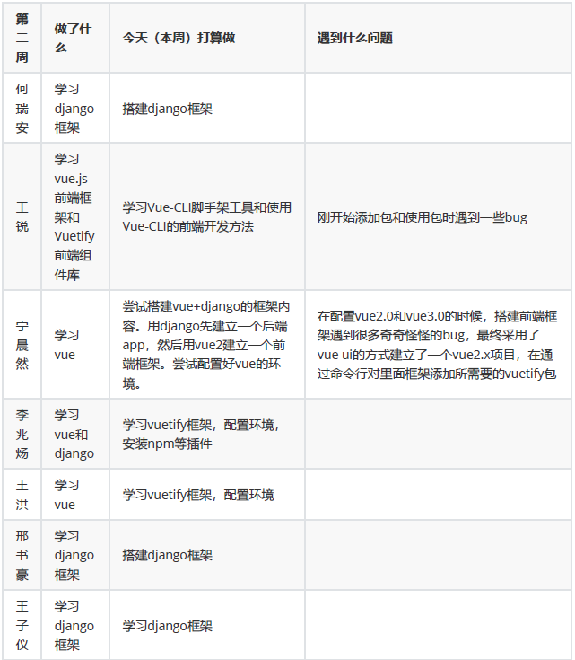
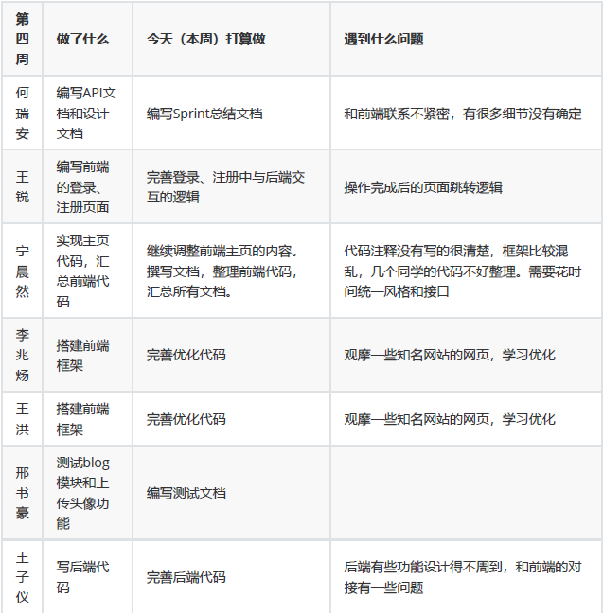
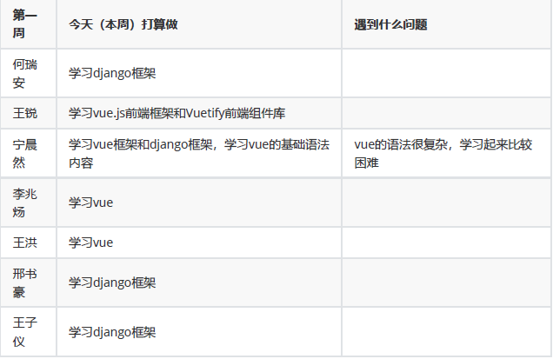
站会记录

Slide 9
Sprint1 – 需求
我想要“删除不当的动态”
以便于“清洁言论环境，避免冲突”
我想要“创建账号并登陆”
以便于“加入蛋博”
设计理念
具体需求
用户需求
管理员需求
我想要“清除违反规则的用户”以便于“清洁言论环境，防止骚扰诈骗”
我想要“发布我的动态”
以便于“抒发我的想法，展示我的生活”
……

Slide 10
PART TWO
Sprint1 评审与产品展示

Slide 11
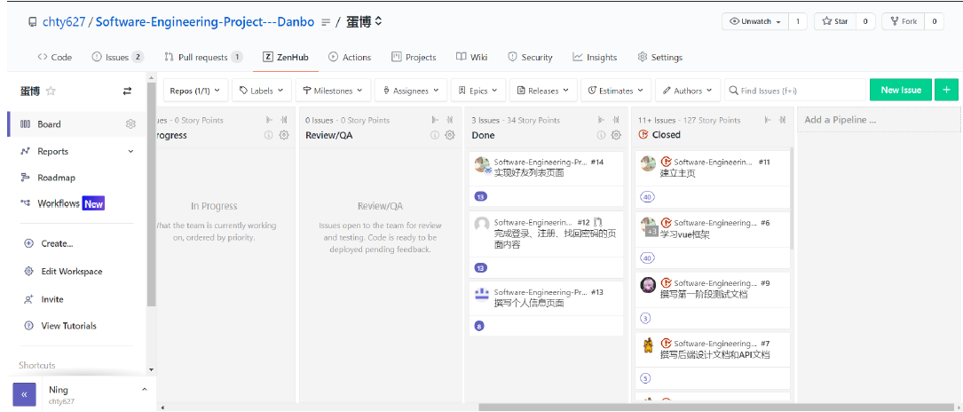
Github 协同开发 Zenhub
团队
Notes:
看板开发模式

Slide 12
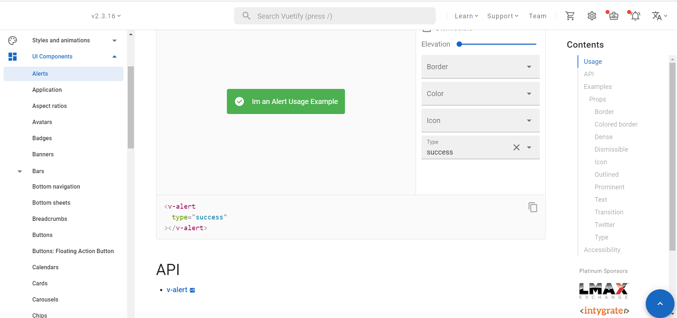
Vuetify组件库
工具
Notes:
看板开发模式

Slide 13
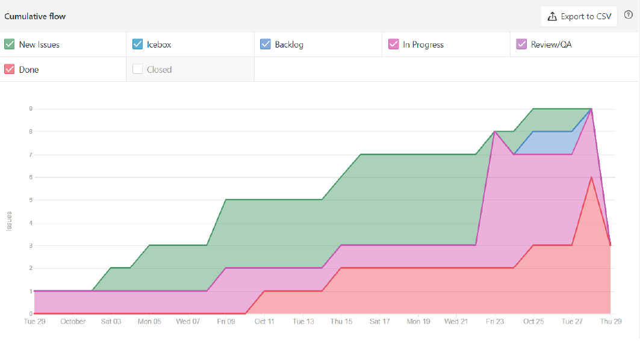
issue发布和进展过程
开发流程分析

Slide 14
评审会议
参会人员
产品负责人：何瑞安
开发团队：宁晨然、王洪、李兆炀、王锐、何瑞安、王子仪、邢书豪
产品负责人发言
已完成的待办：修改个人信息，登陆注册，修改密码，发布动态
未完成的待办：关注他人，查看他人动态，评论点赞转发，话题热搜

Slide 15


优点
优缺点反思
缺点
前后端分工明确，效率较高，交流成本低。
使用看板管理，流程跟踪清晰，组长能够轻松掌握各个成员的进度。
前后端很难统一，前后端更新不同步。
时间安排比较紧，开发测试时间短。
没有完善的文档和代码规范，没有统一代码规范将前后端所有成员统一起来。

Slide 16
改进方案
派出一个人统合整理前后端代码接口。
删减不需要的功能，简化模型。
建立完善文档和代码规范。

Slide 17
PART THREE
后端设计

Slide 18
使用Python写成，调用了django框架，数据库接口使用了默认的Sqlite3数据库
用户模块包括三个模型：用户模型，验证码模型，头像模型
后端设计
框架环境
功能交互
用户模块
博客模块
后端负责相关功能的模型实现和增删改查的接口包装。前后端通过本机网络中HTTP通信。
博客暂时只包含了两个模型：博客模型，包括发布博客的用户（外键）；图片模型，它包括图片所属的博客（外键）

Slide 19
模块视图
博客模块
用户模块
注册功能
登录功能
找回密码
个人信息展示
发送博客
获取博客

Slide 20
PART FOUR
前端设计

Slide 21
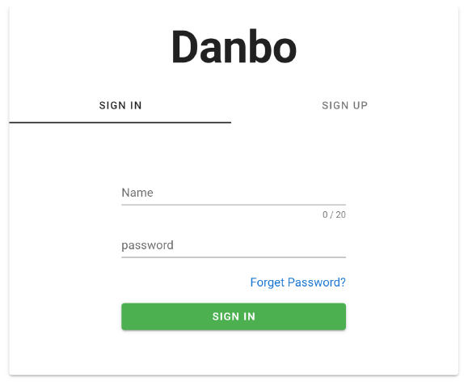
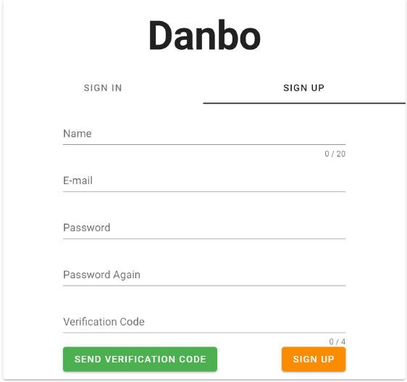
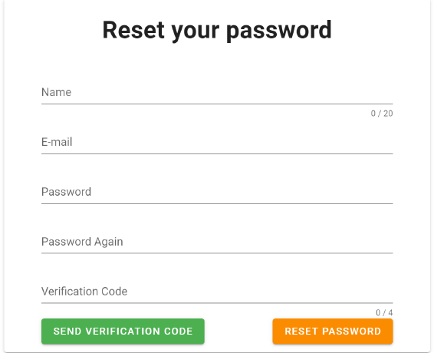
登录，注册，找回密码
简洁的登录界面
前端设计
图：找回密码界面
图：登录界面
图：注册界面

Slide 22
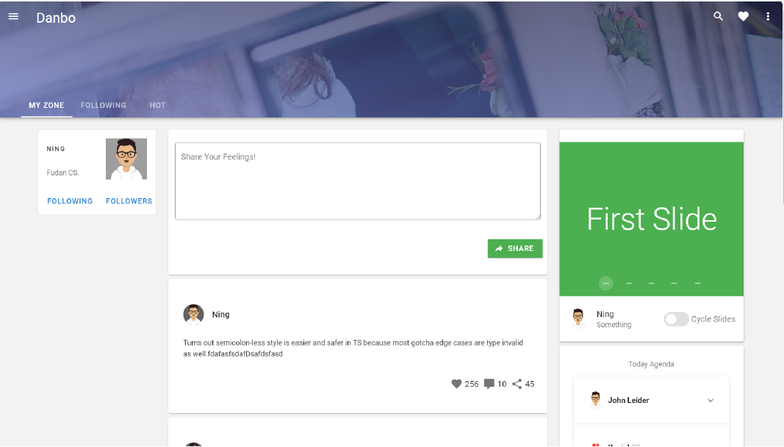
主页面
主界面可以发布动态，同时查看他人发布的动态
前端设计

Slide 23
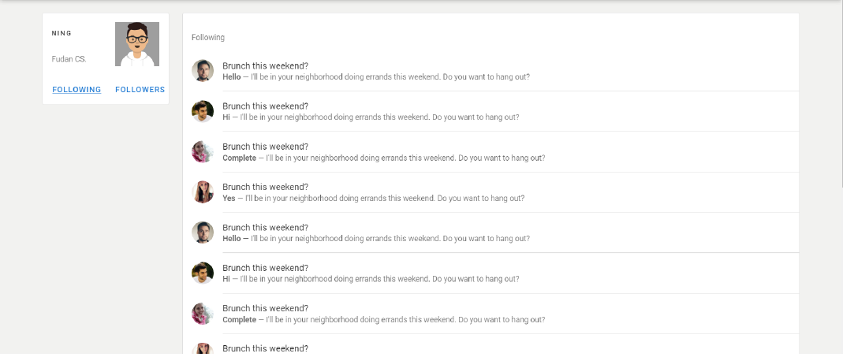
关注与粉丝
前端设计
用户可以自由关注感兴趣的其他用户并查看关注自己的人

Slide 24
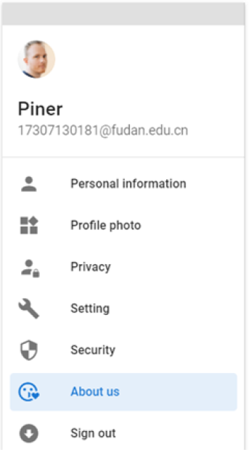
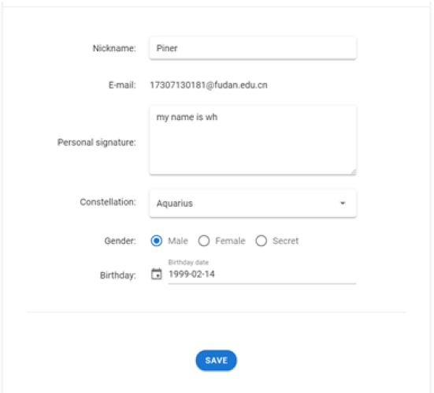
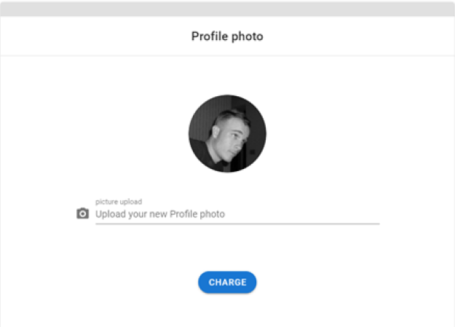
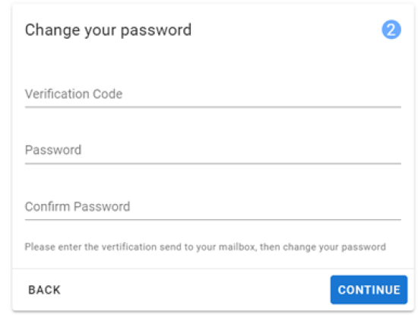
个人资料页
个人资料页，包括编辑功能和修改密码
前端设计

Slide 25
PART FIVE
产品演示

Slide 26
T H A N K S !
感谢聆听 请多指点

